Slide 1
Бинарная куча (binary heap) Биномиальная куча (binomial heap) Куча Фибоначчи (Fibonacci heap )
Абстрактные типы данных
Структуры данных
Приоритетная очередь
(priority queue)
©ДМА ФПМИ Соболевская Е.П., 2024 год

Slide 2
Абстрактные типы данных
Приоритетная очередь
(priority queue)

Slide 3
Приоритетная очередь (англ. priority queue)
Предположим, что для каждого элемента определён некоторый приоритет. В простейшем случае значение приоритета может совпадать со значением элемента. В общем случае соотношение элемента и приоритета может быть произвольным.
Приоритетной очередью называется такой абстрактный тип данных, интерфейс которого включает в себя следующие операции:
PullHighestPriorityElement() — поиск и удаление элемента с самым высоким приоритетом;
InsertWithPriority(x, prior(x)) — добавление элемента x с указанным приоритетом

Slide 4
C++ | Java | Python
контейнер-адаптер std::priority_queue, представляющий приоритетную очередь, основанную на бинарной куче | класс PriorityQueue, содержащий внутри бинарную кучу | нет абстрактного интерфейса приоритетной очереди, есть лишь модуль heapq, в котором реализована бинарная куча
Хотя приоритетные очереди часто ассоциируются с кучами, они концептуально отличаются от куч.
Приоритетная очередь — это абстрактное понятие.
По аналогии с тем, как список (list) может быть реализован с помощью связного списка (linked list) или массива (array), приоритетная очередь (priority queue) может быть реализована с помощью кучи (heap) или другими способами (stack, queue, deque …)

Slide 5
Бинарная куча (binary heap) Биномиальная куча (binomial heap) Куча Фибоначчи (Fibonacci heap )
Структуры данных

Slide 6
Куча (англ. heap) — специализированная древовидная структура данных, которая удовлетворяет свойству кучи.
В вершинах древовидной структуры хранятся ключи.
Различают два варианта куч: min-heap и max-heap.
Cвойство кучи для min-heap
Cвойство кучи для max-heap
x=3
если вершина с ключом y является потомком вершины с ключом x, то x ≤ y.
x=9
если вершина с ключом y является потомком вершины с ключом x, то x ≥ y.
y=4
z=3
y=9
z=3
В дальнейшем, если не оговорено иное, будем считать, что при работе с кучей у нас вариант min-heap.

Slide 7
Существует много способов реализации структуры данных «куча» с помощью корневых деревьев:
1. Бинарная куча (англ. binary heap), или пирамида – реализация кучи с помощью полного бинарного дерева.
2. Биномиальная куча – реализация кучи с помощью семейства биномиальных деревьев
1
4
0
3
2
9
5
3
1
6
3
6
4
5
3
1
7
3. Куча Фибоначчи – реализация с помощью семейства корневых деревьев
8
9
7
9
1
9
3
5
2
6
3

Slide 8
Базовый набор операций:
Расширенный набор операций:
GetMin() — поиск минимального ключа;
IncreaseKey
DecreaseKey
— модификация ключа вершины на заданную величину
(предполагается, что известна позиция вершины внутри структуры данных);
ExtractMin() — удаление минимального ключа;
Insert(x) — добавление ключа x.
Heapify — построение кучи для последовательности из n ключей.

Slide 9
Бинарная куча (англ. binary heap)
Бинарная куча, или пирамида –
реализация кучи с помощью полного бинарного дерева.
Полное бинарное дерево —
это такое корневое дерево, в котором каждая вершина имеет не более двух сыновей, а заполнение вершин осуществляется в порядке от верхних уровней к нижним, причём на одном уровне заполнение вершинами производится слева направо. Пока уровень полностью не заполнен, к следующему уровню не переходят.
Последний уровень в полном бинарном дереве может быть заполнен не полностью.
0
верхний уровень
3
1
4
5
3
1
8
9
7
9
нижний уровень

Slide 10
Минимальное число вершин в полном бинарном дереве высоты h
Максимальное число вершин в полном бинарном дереве высоты h
2⁰
2⁰
2¹
2¹
2^{h-1}
2^{h-1}
1
2^{h}

Slide 11
Высота $h$ полного бинарного дерева, содержащего $n$ вершин, — $Ο(log⁡n).$

Slide 12
В памяти компьютера полное бинарное дерево легко реализуется с помощью массива.
Если предположить, что индексы массива начинаются с единицы, то для элемента с индекcом i сыновьями являются элементы с индексами 2i и 2i + 1, а родителем является элемент массива по индексу ⌊i/2⌋.
Пример.
1
1
2
3
3
1
4
5
6
7
4
5
3
2
8
9
10
11
8
9
7
9
⌊i/2⌋
В памяти компьютера бинарная куча будет храниться в массиве следующим образом:
i
1 | 2 | 3 | 4 | 5 | 6 | 7 | 8 | 9 | 10 | 11
1 | 3 | 1 | 4 | 5 | 3 | 2 | 8 | 9 | 7 | 9
n=11
(число элементов в куче)
2i
2i+1

Slide 13
Если предположить, что индексы массива начинаются с нуля, то для перехода от 1-индексации к 0-индексации:
вместо i подставим i′=i+1,
затем из результата вычтем 1.
Cыновьями элемента i являются элементы с индексами
2(i+1)−1 = 2i+1,
[2(i+1)+1]−1 = 2i+2.
Родителем элемента i является элемент
⌊(i + 1)/2⌋ − 1 = ⌊(i − 1)/2⌋.
Пример.
0
1
1
2
3
1
3
4
5
6
4
5
3
2
7
8
9
10
⌊(i-1)/2⌋
8
9
7
9
В памяти компьютера указанное бинарная куча будет храниться в массиве следующим образом:
i
0 | 1 | 2 | 3 | 4 | 5 | 6 | 7 | 8 | 9 | 10
1 | 3 | 1 | 4 | 5 | 3 | 2 | 8 | 9 | 7 | 9
2i+1
2i+2

Slide 14
GetMin() — поиск минимального ключа
0
1
def GetMin(a):
return a[0]
1
2
3
1
3
4
5
6
4
5
3
2
7
8
9
10
8
9
7
9
0 | 1 | 2 | 3 | 4 | 5 | 6 | 7 | 8 | 9 | 10
1 | 3 | 1 | 4 | 5 | 3 | 2 | 8 | 9 | 7 | 9

Slide 15



ExtractMin() — удаление минимального ключа
0
0
0
1
9
9
1
1
2
1
2
1
2
3
1
9
2
3
1
3
1
4
3
4
5
6
3
4
5
3
5
6
6
5
4
5
3
2
4
5
3
2
4
3
2
9
9
10
7
8
9
7
8
9
7
8
8
9
8
9
7
8
9
7
7
9
i
0 | 1 | 2 | 3 | 4 | 5 | 6 | 7 | 8 | 9 | 10
1 | 3 | 1 | 4 | 5 | 3 | 2 | 8 | 9 | 7 | 9
0 | 1 | 2 | 3 | 4 | 5 | 6 | 7 | 8 | 9
9 | 3 | 1 | 4 | 5 | 3 | 2 | 8 | 9 | 7
0 | 1 | 2 | 3 | 4 | 5 | 6 | 7 | 8 | 9
1 | 3 | 2 | 4 | 5 | 3 | 9 | 8 | 9 | 7
a
$$n=11$$
$$n=10$$
$$n=10$$

Slide 16
def ExtractMin(a):
a[0] = a[len(a) - 1]
a.pop()
i = 0
while 2 * i + 1 < len(a):
if (2 * i + 2 == len(a)) or (a[2 * i + 1] < a[2 * i + 2]):
j = 2 * i + 1 # left child
else:
j = 2 * i + 2 # right child
if a[i] <= a[j]:
break
a[i], a[j] = a[j], a[i] # swap
i = j

Slide 17
ExtractMin() — удаление минимального ключа

Slide 18



Insert(x) — добавление ключа x
0
0
1
0
1
0
1
1
2
1
2
3
1
1
2
3
1
3
1
1
0
4
3
4
5
6
3
5
6
3
4
5
6
5
4
5
3
2
4
3
2
4
5
1
2
0
3
7
8
9
10
11
7
8
9
10
7
8
9
10
11
8
9
8
9
7
9
0
7
9
8
9
9
3
7
0
i
0 | 1 | 2 | 3 | 4 | 5 | 6 | 7 | 8 | 9 | 10
1 | 3 | 1 | 4 | 5 | 3 | 2 | 8 | 9 | 7 | 9
0 | 1 | 2 | 3 | 4 | 5 | 6 | 7 | 8 | 9 | 10 | 11
1 | 3 | 1 | 4 | 5 | 3 | 2 | 8 | 9 | 7 | 9 | 0
0 | 1 | 2 | 3 | 4 | 5 | 6 | 7 | 8 | 9 | 10 | 11
0 | 3 | 1 | 4 | 5 | 1 | 2 | 8 | 9 | 7 | 9 | 3
a
$$n=11$$
$$n=12$$
$$n=12$$

Slide 19
def Insert(a, x):
a.append(x)
i = len(a) - 1
while i > 0:
j = (i - 1) // 2 # a[j] is the parent of a[i]
if a[j] <= a[i]:
break
a[i], a[j] = a[j], a[i] # swap
i = j

Slide 20
Insert(x) — добавление ключа x

Slide 21
DecreaseKey
уменьшение ключа вершины на заданную величину
(предполагается, что известна позиция вершины внутри структуры данных);
до модификации
в момент модификации
(элемент по индексу 4 уменьшили на число 5)
после модификации
0
0
0
1
1
1
1
2
1
2
1
0
1
3
1
3
1
3
3
4
5
6
3
4
5
6
4
0
3
4
5
3
2
4
0
3
2
3
2
7
8
9
10
7
8
9
10
8
9
7
9
8
9
7
9
8
9
7
9
0 | 1 | 2 | 3 | 4 | 5 | 6 | 7 | 8 | 9 | 10
1 | 3 | 1 | 4 | 5 | 3 | 2 | 8 | 9 | 7 | 9
0 | 1 | 2 | 3 | 4 | 5 | 6 | 7 | 8 | 9 | 10
1 | 3 | 1 | 4 | 0 | 3 | 2 | 8 | 9 | 7 | 9
0 | 1 | 2 | 3 | 4 | 5 | 6 | 7 | 8 | 9 | 10
0 | 1 | 1 | 4 | 3 | 3 | 2 | 8 | 9 | 7 | 9

Slide 22
IncreaseKey
увеличение ключа вершины на заданную величину
(предполагается, что известна позиция вершины внутри структуры данных);
до модификации
в момент модификации
(элемент по индексу 1 увеличили на число 6)
после модификации
0
0
0
1
1
1
1
2
1
2
1
2
3
1
4
1
9
1
9
3
4
5
6
3
4
5
3
4
5
6
6
4
5
3
2
5
5
3
2
4
3
2
9
5
4
7
8
9
10
7
8
7
8
8
5
7
9
9
10
9
10
8
5
8
9
7
9
5
7
9
0 | 1 | 2 | 3 | 4 | 5 | 6 | 7 | 8 | 9 | 10
1 | 3 | 1 | 4 | 5 | 3 | 2 | 8 | 5 | 7 | 9
0 | 1 | 2 | 3 | 4 | 5 | 6 | 7 | 8 | 9 | 10
1 | 9 | 1 | 4 | 5 | 3 | 2 | 8 | 5 | 7 | 9
0 | 1 | 2 | 3 | 4 | 5 | 6 | 7 | 8 | 9 | 10
1 | 4 | 1 | 5 | 5 | 3 | 2 | 8 | 9 | 7 | 9

Slide 23
DecreaseKey
уменьшение ключа вершины на заданную величину
IncreaseKey
увеличение ключа вершины на заданную величину
предполагается, что известна позиция вершины внутри структуры данных

Slide 24


Heapify построение кучи для последовательности из n ключей.
Пример.
Построить бинарную кучу для последовательности элементов: 7,3,1,8,2,0,6,1,2,0,9
1. Строим полное бинарное дерево
2. Просеивание
0
7
0
0
7
1
2
3
1
1
2
1
7
1
0
0
3
3
4
5
6
8
2
0
6
3
4
5
6
3
2
0
1
2
8
0
6
1
7
7
8
9
10
1
2
0
9
7
8
9
10
0
1
2
3
8
2
9
0 | 1 | 2 | 3 | 4 | 5 | 6 | 7 | 8 | 9 | 10
7 | 3 | 1 | 8 | 2 | 0 | 6 | 1 | 2 | 0 | 9
0 | 1 | 2 | 3 | 4 | 5 | 6 | 7 | 8 | 9 | 10
0 | 0 | 1 | 1 | 2 | 7 | 6 | 8 | 2 | 3 | 9
$$n=11$$
$$n=11$$

Slide 25
Для того, чтобы оценить время работы построения бинарной кучи для последовательности из n элементов, необходимо оценить суммарное число всех просеиваний. Число просеиваний равно сумме высот всех вершин дерева.
Число вершин
на уровне
Высоты вершин
2⁰
h
2¹
h-1
2²
h-2
…
2^{h-1}
…
1
2^{h}
…
0

Slide 26
Так как число вершин полного бинарного дерева высоты h удовлетворяет неравенствам:
Получаем оценку сверху на число просеиваний:
Время работы алгоритма построения бинарной кучи:

Slide 27
Heapify построение кучи для последовательности из $n$ ключей:

Slide 28
Время выполнения базовых операций для бинарной кучи, содержащей n вершин:
Базовый набор операций:
Расширенный набор операций:
GetMin()
поиск минимального ключа;
IncreaseKey
DecreaseKey
модификация ключа вершины на заданную величину
(предполагается, что известна позиция вершины внутри структуры данных);
ExtractMin() —
удаление минимального ключа;
Heapify —
построение кучи для последовательности из n ключей.
Insert(x) —
добавление ключа x.

Slide 29
На практике бинарную кучу редко приходится реализовывать самостоятельно, поскольку готовые решения есть в стандартных библиотеках многих языков программирования. Однако важно понимать, как именно устроена эта структура данных.
C++ | Java | Python
контейнер-адаптер std::priority_queue, представляющий приоритетную очередь, основанную на бинарной куче Кроме того, в C++ STL доступна серия алгоритмов std::make_heap, std::push_heap, std::pop_heap и др. Эти функции позволяют построить кучу на базе любой последовательности элементов. | класс PriorityQueue, содержащий внутри бинарную кучу | нет абстрактного интерфейса приоритетной очереди, есть лишь модуль heapq, в котором реализована бинарная куча

Slide 30
Применение на практике

Slide 31
Пирамидальная сортировка («сортировка кучей», англ. $heapsort$)
Heapify —
строим бинарную кучу для последовательности из n ключей.
2. Пока куча не станет пустой:
ExtractMin() — удаление минимального ключа;
Время работы сортировки кучей в худшем случае:

Slide 32

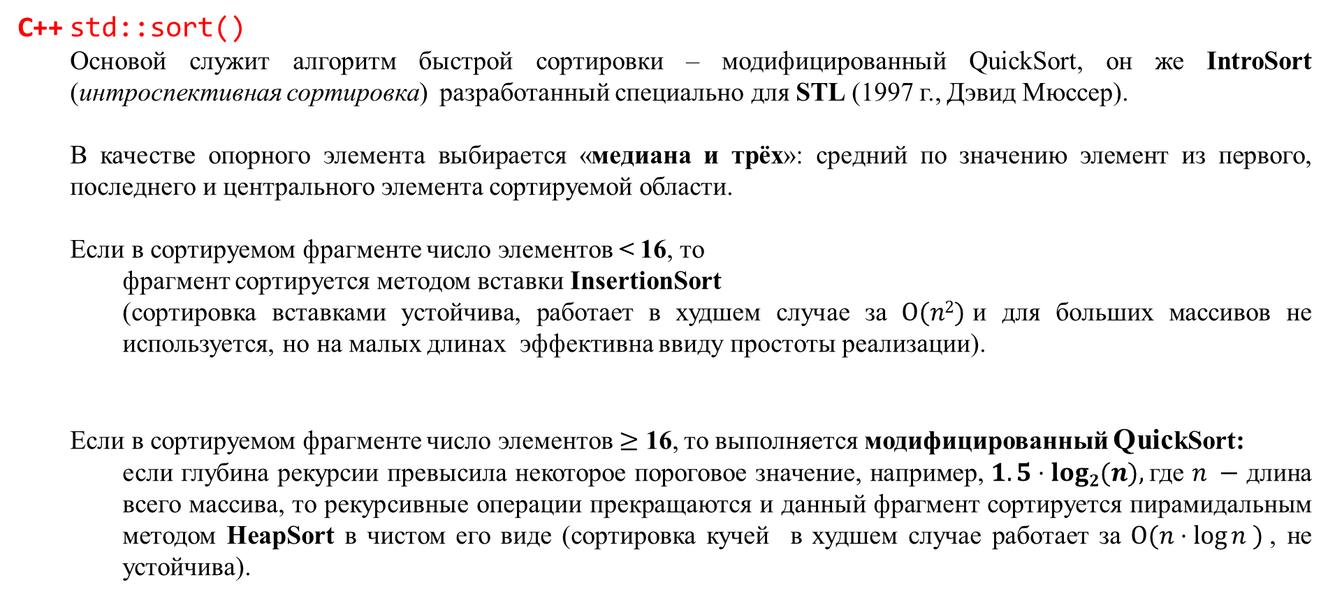
C++ std::sort()
Основой служит алгоритм быстрой сортировки – модифицированный QuickSort, он же IntroSort (интроспективная сортировка) разработанный специально для STL (1997 г., Дэвид Мюссер).
В качестве опорного элемента выбирается «медиана и трёх»: средний по значению элемент из первого, последнего и центрального элемента сортируемой области.
Если в сортируемом фрагменте число элементов < 16, то
фрагмент сортируется методом вставки InsertionSort
(сортировка вставками устойчива, работает в худшем случае за $Ο(n2)$и для больших массивов не используется, но на малых длинах эффективна ввиду простоты реализации).
Если в сортируемом фрагменте число элементов $≥$ 16, то выполняется модифицированный QuickSort:
если глубина рекурсии превысила некоторое пороговое значение, например, $1.5⋅log2(n),$где $n −$ длина всего массива, то рекурсивные операции прекращаются и данный фрагмент сортируется пирамидальным методом HeapSort в чистом его виде (сортировка кучей в худшем случае работает за $O(n⋅\log{n} )$, не устойчива).

Slide 33
Java java.util.Arrays.sort() для примитивных типов данных
Основой служит модифицированный QuickSort , для его реализации используется разбиение с двумя опорными элементами, которые выбираются при помощи нахождения золотого сечения, после чего выбираются 5 базовых элементов из числа которых специальным алгоритмом выбирают два опорных. Разбиение в общем виде выглядит вот так:
В случае, когда в массиве наблюдается много одинаковых элементов, то применяется Dutch Flag partitioning,
Предложеннный Эдсгером Дейкстрой.
Если в сортируемом фрагменте число элементов < 44, то фрагмент сортируется методом вставки InsertionSort
Также для ситуаций, когда глубина рекурсии превышает некоторое пороговое значение предусмотрен переход к алгоритму сортировки HeapSort в чистом его виде.
Java java.util.Arrays.sort() для пользовательских типов данных
До Java 7 использовался алгоритм сортировки слиянием MergeSort, однако в дальнейшем было решено отказаться от него в пользу алгоритма сортировки TimSort, которая была выбрана разработчиками из-за её устойчивости, а также была оптимизирована по использованию дополнительной памяти до n/2 (показывает лучшую производительность по сравнению с другими устойчивыми алгоритмами сортировками, например, таким алгоритмом, как «пузырёк»).
Java java.util.Collections.sort()
Использует внутри java.util.Arrays.sort() для пользовательских типов данных
Галькевич Виктор, 2024 год
$$<x1$$ | $$x1≤\&\&≤x2$$ | $$>x2$$
q
r
$$<x$$ | $$==x$$ | $$>x$$
q
r

Slide 34
Сжатие информации.
Алгоритм префиксного кодирования Хаффмана

Slide 35
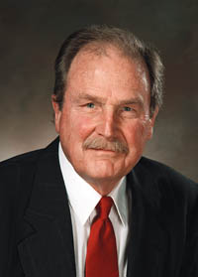
Дэвид А. Хаффман David Albert Huffman
Родился | 9 августа 1925 г. Огайо
Умер | 7 октября 1999 г. (74 года) Санта-Крус, Калифорния
Альма-матер | Университет штата Огайо , Массачусетский технологический институт
Известен | Кодирование Хаффмана
Награды | Медаль Ричарда У. Хэмминга IEEE (1999)
Научная карьера
Поля | Теория информации , Теория кодирования
Метод разработан в 1952 году
аспирантом Массачусетского технологического института
Дэвидом Хаффманом при написании им курсовой работы

Slide 36
На вход поступает текст. По тексту строится таблица частот встречаемости символов.
Строится дерево кодирования Хаффмана (Н-дерево).
По H-дереву символам текста ставится в соответствие код - последовательность бит:
код - переменной длины, т.е. символам, которые встречаются чаще, соответствует битовый код меньшей длины;
код - префиксный, т.е. ни один из полученных кодов не является префиксом другого, что позволяет однозначно выполнять декодирование).
 | частота | битовый код
а | 12 | 11
б | 10 | 10
г | 1 | 00000
е | 5 | 011
ё | 1 | 00001
ж | 1 | 0001
з | 4 | 010
и | 3 | 001

Slide 37
Н-дерево
Каждому символу ставим в соответствие узел дерева, вес узла – частота встречаемости символа в тексте.
Полагаем все узлы - свободными.
Пока не останется 1 свободный узел, выполняем следующие действия:
находим 2 свободных узла v и w с минимальным весом и исключаем их из множества свободных узлов;
формируем новый свободный узел r, полагая v и w сыновьями r;
вес узла r определяем как сумму весов v и w.
4) Обходим дерево, ставя метки дугам дерева «0» или «1» (например, «0» – левому сыну, а «1» – правому).

Slide 38
Н-дерево
37
 | частота
а | 12
б | 10
г | 1
е | 5
ё | 1
ж | 1
к | 4
и | 3
0
1
15
22
0
1
0
1
6
9
б
10
a
12
0
1
0
1
3
и
3
к
4
е
5
0
1
2
ж
1
0
1
г
1
ё
1

Slide 39
Битовый код символа –
строка бит на пути от корня к этому символу.
37
0
1
15
22
0
1
0
1
 | частота | битовый код
а | 12 | 11
б | 10 | 10
г | 1 | 00000
е | 5 | 011
ё | 1 | 00001
ж | 1 | 0001
к | 4 | 010
и | 3 | 001
6
9
б
10
a
12
0
1
0
1
3
и
3
к
4
е
5
0
1
2
ж 1
0
1
г
1
ё
1

Slide 40
Кодирование:
 | частота | битовый код
а | 12 | 11
б | 10 | 10
г | 1 | 00000
е | 5 | 011
ё | 1 | 00001
ж | 1 | 0001
к | 4 | 010
и | 3 | 001
Текст :
кажжекaa …
Закодированный текст:
(010)(11 )( 0001)(0001)(011)(010)(11)(11)
к а ж ж е к a a

Slide 41

Декодирование:
для декодирования требуется H-дерево;
становимся на начало текста и в корень H-дерева;
двигаемся параллельно по тексту и дереву, пока не дойдём до листа дерева;
выписываем символ, который соответствует листу;
продолжаем далее движение по тексту, а в дереве становимся снова в корень;
37
1011100101100001000101011
0
1
15
22
0
1
0
1
6
9
б
10
a
12
0
1
0
1
3
и
3
к
4
е
5
0
1
2
ж
1
Что закодировано в сообщении?
0
1
г
1
ё
1

Slide 42
ЗАДАЧА
На вход поступает таблица частот встречаемости символов текста, который будет закодирован классическим алгоритмом Хаффмана.
Вам дали эту таблицу, упорядочив символы в соответствии с их частотой встречаемости (сначала идут символы, которые реже всего встречаются в тексте).
Необходимо разработать эффективный! алгоритм, который определяет длину в битах текста после сжатия его методом Хаффмана (само сжатие выполнять не нужно) и оценить его время работы, указав используемые структуры данных.
 | частота
ё | 1
ж | 1
г | 1
и | 3
к | 4
е | 5
б | 10
а | 12

Slide 43
Наивный алгоритм
37
по таблице частот строим H-дерево;
находим для каждого листа (=символа) его глубину (битовую длина символа);
перемножаем для каждого символа битовую длину на частоту встречаемости этого символа в тексте (это битовая длина всех вхождений символа в текст);
суммируем значения, полученные в (3), по всем символам текста;
0
1
15
22
0
1
0
1
6
9
б
10
a
12
0
1
0
1
3
и
3
к
4
е
5
 | частота | битовый код | битовая длина символа
а | 12 | 11 | 2
б | 10 | 10 | 2
г | 1 | 00000 | 5
е | 5 | 011 | 3
ё | 1 | 00001 | 5
ж | 1 | 0001 | 4
к | 4 | 010 | 3
и | 3 | 001 | 3
0
1
2
ж
1
0
1
г
1
ё
1
ответ
(12*2) + (10*2) + (1*5) + (5*3) + (1*5) + (1*4) + (4*3) + (3*3) = 94 бита
если не сжимать текст, то получили: 37 * 8 бит = 296 бит

Slide 44
Какое время работы у Вашего «наивного алгоритма»?
Разработайте более эффективный алгоритм и проверьте себя, решив эту задачу в iRunner: Кодирование Хаффмана

Slide 45
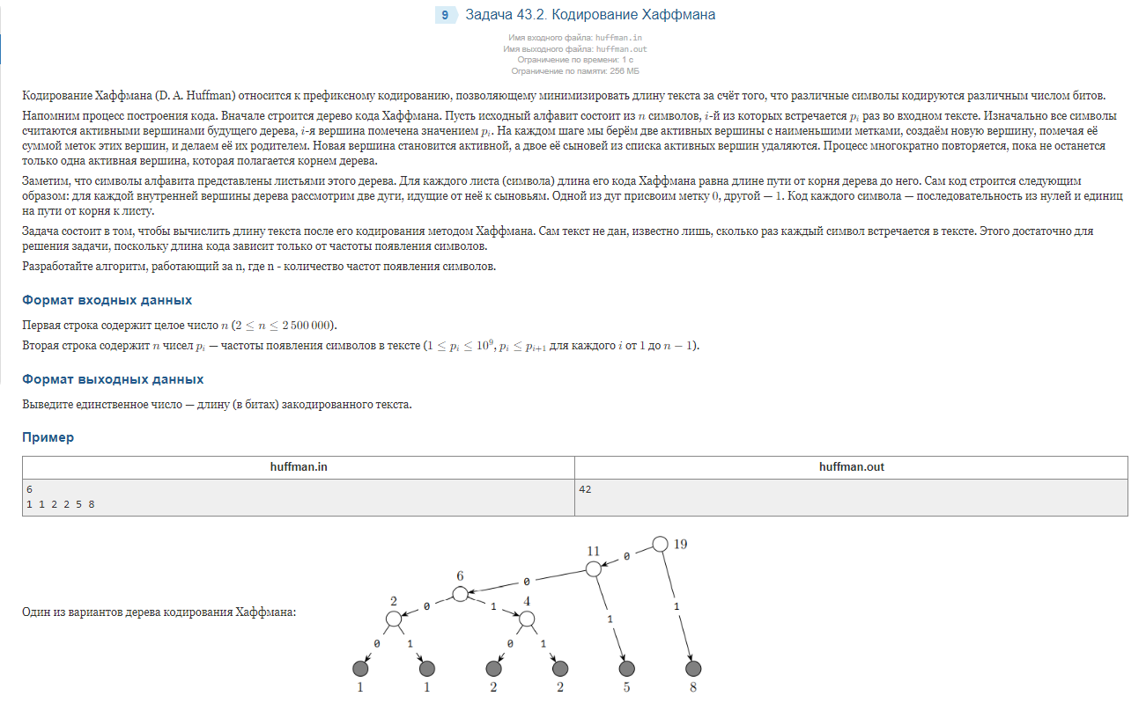

Slide 46
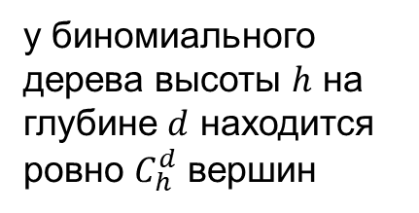
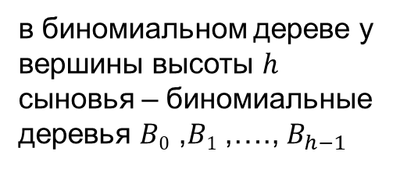
Биномиальная куча
Биномиальная куча – это биномиальный лес, для которого выполняются следующие свойства:
Инвариант 1: каждая вершина удовлетворяет основному свойству кучи: приоритет отца не ниже приоритета каждого из его сыновей;
Инвариант 2: в семействе биномиальных деревьев нет двух деревьев с корнями одинакового ранга (ранг вершины – количество её сыновей, ранг дерева – ранг корня).
Семейство биномиальных деревьев:
у биномиального дерева высоты $h$ на глубине $d$ находится ровно $C_{h}^{d}$ вершин
B₀
B₁
B₂
B₃
в биномиальном дереве у вершины высоты $h$ сыновья – биномиальные деревья $B0$ ,$B1$ ,…., $B_{h−1}$

Slide 47
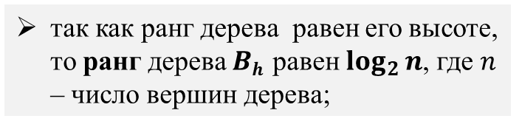
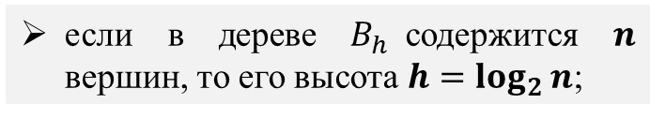
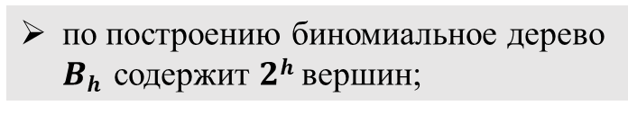
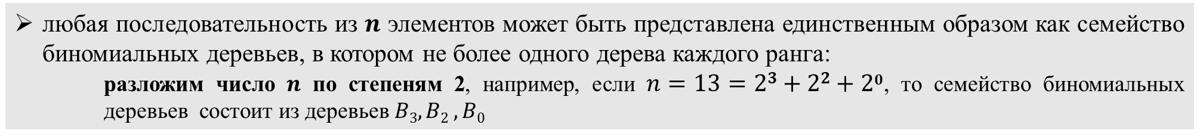
Свойства семейства биномиальных деревьев:
для биномиального дерева ранг любой вершины совпадает с её высотой;
B₀
B₂
B₃
по построению биномиальное дерево $Bh$ содержит $2h$ вершин;
B₁
если в дереве $B_{h}$содержится $n$ вершин, то его высота $h=\log_{2}{n}$;
так как ранг дерева равен его высоте, то ранг дерева $Bh$ равен $\log_{2}{n}$, где $n$ – число вершин дерева;
любая последовательность из $n$ элементов может быть представлена единственным образом как семейство биномиальных деревьев, в котором не более одного дерева каждого ранга:
разложим число $n$ по степеням 2, например, если $n=13=23+22+20$, то семейство биномиальных деревьев состоит из деревьев $B3, B2 , B0$
для семейства из $k$ уникальных биномиальных деревьев, в котором суммарно $n$ вершин справедливо неравенство:
n^{min} - минимально возможное число вершин в семействе

Slide 48




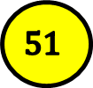

















В памяти компьютера
$${13}_{0}$$
$${14}_{2}$$
$${12}_{3}$$
$${21}_{0}$$
$${27}_{1}$$
$${23}_{2}$$
$${26}_{0}$$
$${16}_{1}$$
$${18}_{0}$$
$${66}_{0}$$
$${51}_{0}$$
$${24}_{1}$$
$${65}_{0}$$
указатель на биномиальную кучу – указатель на корень дерева минимального ранга;
$$13$$
14
12
каждая вершина содержит информацию о ранге;
деревья упорядочены по рангам;
вершина имеет указатель на первого сына (null, если нет сыновей);
вершина имеет указатель на левого и правого брата;
cыновья каждой вершины представлены в виде двунаправленного списка, сыновья упорядочены по рангам, указатель левого брата первого сына – последний сын, а указатель правого брата null, если правого брата нет;
26
$$16$$
21
$$27$$
$$23$$
$$18$$
$$66$$
$$51$$
$$24$$
$$65$$

Slide 49

Дополнительные вспомогательные операции link и cut, которые нужны для выполнения базовых операций
link(x,y)
cut(y)
x
x
y
z
u
y
+
x
x
y
z
u
y
$$x≤y$$

Slide 50
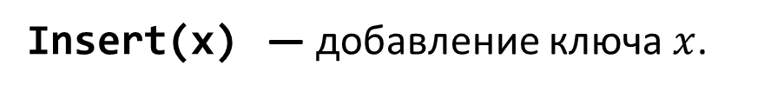
Insert(x) — добавление ключа $x$.
3
1
2
0
B₀
4
7
4
3
5
9
7
8
Инвариант 1 всегда будет выполняться.
Инварианта 2 - выполним серию операций link над деревьями одного ранга:
1
0
4
3
4
3
2
5
9
7
7
8
Так как каждый link уменьшает число деревьев на 1, а число деревьев в биномиальном семействе из $n$ вершин - $O(log⁡n)$, то время работы операции добавления ключа:

Slide 51
GetMin() — поиск минимального ключа;
хранят указатель на корень дерева с минимальным ключом и поддерживают этот указатель в процессе выполнения других операций;
1
2
0
7
4
3
4
5
9
7
8

Slide 52

ExtractMin() — удаление минимального ключа;
0
1
2
1) после серии
cut:
4
7
1
2
4
3
4
4
3
9
7
5
9
7
5
7
8
8
2) выполним серию операций link над деревьями одинакового ранга для восстановления инварианта 2:
3
1
4
2
4
5
7
7
9
8
Так как каждый link уменьшает число деревьев на 1, а число деревьев в семействе есть $O(\log{n})$, то время работы операции удаления минимального элемента:
$$Ο\left(\log{n}\right)$$

Slide 53






Heapify — построение кучи для последовательности из $n$ ключей
Биномиальную кучу будем строить вызовом $n$ раз функции Insert(x).
Оценим число биномиальных деревьев
после выполнения каждой операции $Insert (x)$
пусть $ti −$ число операций link, которые были выполнены при добавлении элемента $x$
1-й элемент:
$$0+1− t1$$
2-й элемент:
$$(1− t1)+1−t2=2−(t1+t2)$$
3-й элемент:
$$2−(t1+t2) +1−t3=3−(t1+t2+t3)$$
…
$n$-й элемент:
$$n−(t1+t2+t3+…+ tn)$$
$$n−\sum_{i=1}^{n}{t_{i}}≥1 \\ \sum_{i=1}^{n}{t_{i}}≤n−1$$

Slide 54
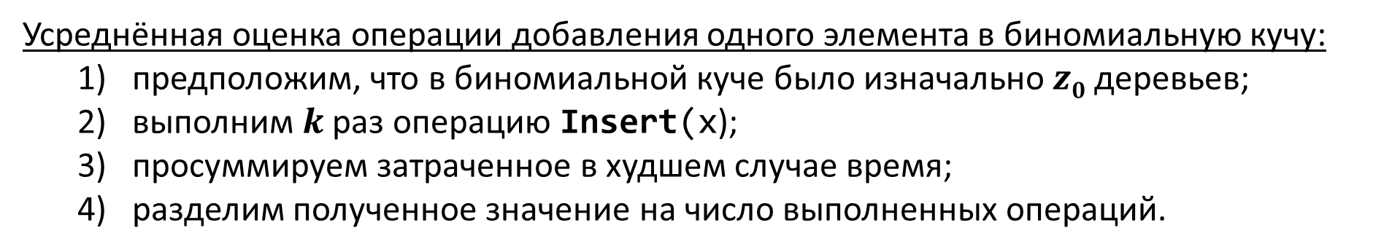

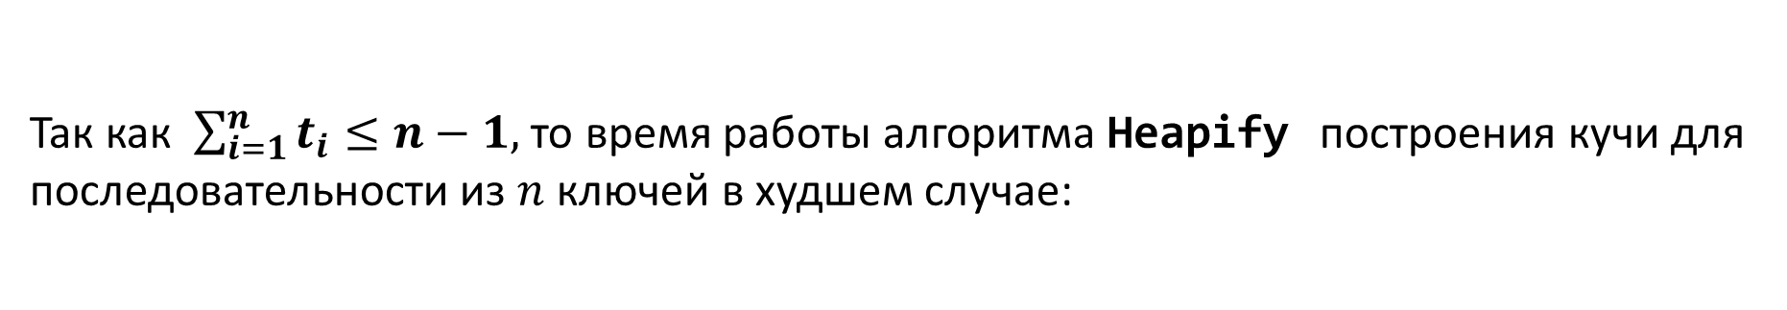
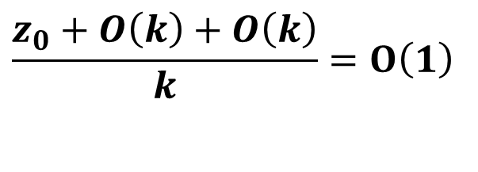
Так как $\sum_{i=1}^{n}{t_{i}}≤n−1,$ то время работы алгоритма Heapify построения кучи для последовательности из $n$ ключей в худшем случае:
$$Ο\left(n\right)$$
Усреднённая оценка операции добавления одного элемента в биномиальную кучу:
предположим, что в биномиальной куче было изначально $z0$деревьев;
выполним $k$ раз операцию Insert(x);
просуммируем затраченное в худшем случае время;
разделим полученное значение на число выполненных операций.
$$\frac{z_{0}+Ο\left(k\right)+Ο\left(k\right)}{k}=Ο\left(1\right)$$

Slide 55

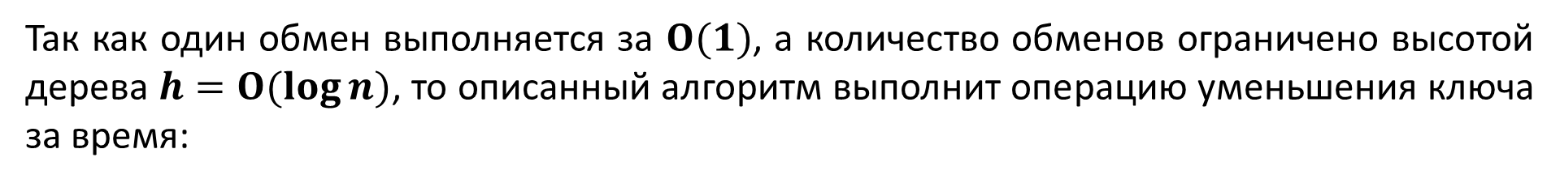
DecreaseKey (уменьшение ключа)
Предполагается, что задана позиция модифицируемой вершины .
0
2
4
3
1
1
2
5
9
7
$$x$$
8
7
1
Уменьшаем ключ вершины $x$ и просеиваем (обменами с отцом) элемент $x$ до тех пор, пока для него не выполнится свойство кучи.
Так как один обмен выполняется за $O(1)$, а количество обменов ограничено высотой дерева $h=O(\log{n)}$, то описанный алгоритм выполнит операцию уменьшения ключа за время:

Slide 56
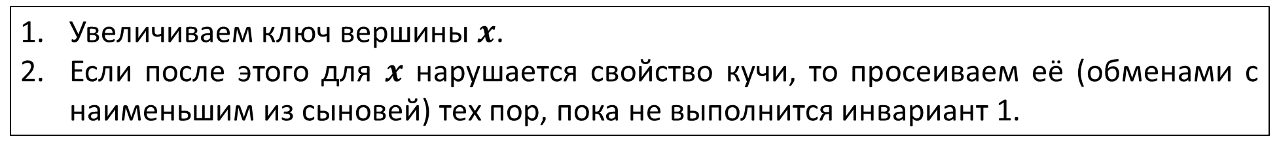

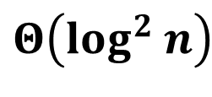
IncreaseKey(увеличение ключа)
$$x$$
2
0
8
8
7
4
3
2
9
7
5
8
Алгоритм 1
8
Увеличиваем ключ вершины $x$.
Если после этого для $x$ нарушается свойство кучи, то просеиваем её (обменами с наименьшим из сыновей) тех пор, пока не выполнится инвариант 1.
Так как одно просеивание выполняется за $O(\log{n})$, а число просеиваний ограничено высотой дерева $h=O(\log{n})$, то алгоритм 1 выполнит операцию увеличения ключа:
$$Θ\left(\log^{2}{n}\right)$$

Slide 57
Алгоритм 2
f
0
x
1
2
3
4
3
9
6
7
2
5
7
8
4
5
f
8
0
6
2
2
4
3
7
4
5
3
5
9
8
6
6
7
8

Slide 58

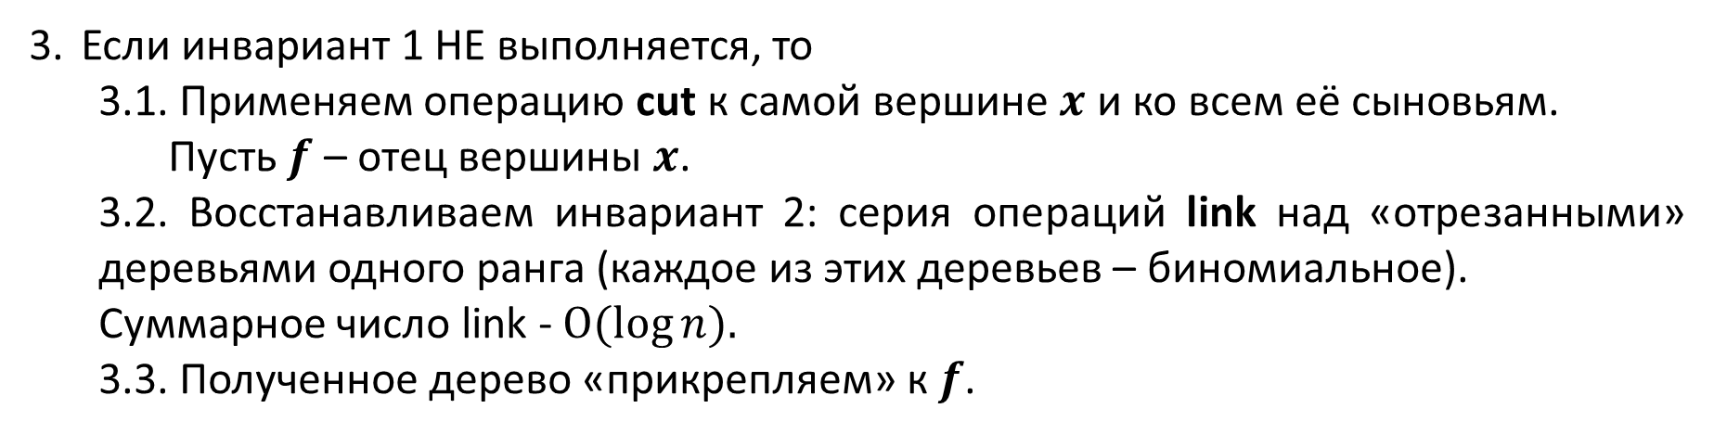
Увеличиваем ключ вершине $x$.
2. Если инвариант 1 выполняется, то процедура увеличения ключа завершена.
Если инвариант 1 НЕ выполняется, то
3.1. Применяем операцию cut к самой вершине $x$ и ко всем её сыновьям.
Пусть $f$ – отец вершины $x$.
3.2. Восстанавливаем инвариант 2: серия операций link над «отрезанными» деревьями одного ранга (каждое из этих деревьев – биномиальное).
Суммарное число link - $O(log⁡n).$
3.3. Полученное дерево «прикрепляем» к $f$.
Время работы алгоритма 2:
$$Θ\left(\log{n}\right)$$

Slide 59
Время выполнения базовых операций для биномиальной кучи, содержащей $n$ вершин:
Базовый набор операций:
Расширенный набор операций:
GetMin() — поиск минимального ключа;
IncreaseKey
DecreaseKey
модификация ключа вершины на заданную величину
(предполагается, что известна позиция вершины внутри структуры данных);
ExtractMin() — удаление минимального ключа;
Heapify — построение кучи для последовательности из n ключей.
Insert(x) — добавление ключа x.

Slide 60


Майкл Фридман
англ. Michael Hartley Freedman
Куча Фибоначчи
(англ. Fibonacci heap)
была предложена
Майклом Фридманом
и
Робертом Тарьяном
в 1984 году.
Роберт Андре Тарьян
англ. Robert Endre Tarjan
Дата рождения: 21.04.1951
Место рождения: Лос-Анджелес
Дата рождения: 30.04.1948
Место рождения: Помона (штат Калифорния, США)

Slide 61
Куча Фибоначчи – это семейство корневых деревьев, для которого выполняются следующие свойства (инварианты):
Инвариант 1. Каждая вершина в куче Фибоначчи удовлетворяет основному свойству кучи: приоритет отца не ниже приоритета каждого из его сыновей.
Инвариант 2. В семействе корневых деревьев нет двух деревьев с корнями одинакового ранга.
Инвариант 3. Каждая некорневая вершина в куче Фибоначчи может потерять не более одного сына при выполнении процедуры cut.
ранг любого узла в куче Фибоначчи
не превосходит:
Название «кучи Фибоначчи» обусловлено тем, что для доказательства оценок трудоемкости операций используются числа Фибоначчи.
если в куче n вершин, то число деревьев в ней:
В.М. Котов, Е. П. Соболевская, А. А. Толстиков. «Алгоритмы и структуры данных»: учеб. пособие Минск: БГУ, 2011г. C. 97 – 109.

Slide 62
DecreaseKey (уменьшение ключа)
(на рисунке желтая заливка у некорневых вершин, которые уже потеряли 1 сына)
-1
cut'(1)
2
1
cut'(2)
3
операции cut, которые выполняются для восстановления инварианта 1 будем называть исходными cut (cut)
9
7
2
5
7
5
8
8
0
операции cut, которые выполняются для восстановления инварианта 3 будем называть порождёнными cut (cut')
(на рисунке желтая заливка у некорневых вершин, которые ранее уже теряли сына)
cut(0)
6
Выполнены:
-1
2
Восстановление инварианта 1:
одна исходная операция cut
3
2
0
5
9
7
6
1
Восстановление инварианта 3:
серия порожденных cut'
8
7
Восстановление инварианта 2:
серия операций link над деревьями одного ранга
8

Slide 63
IncreaseKey
(увеличение ключа)
(на рисунке желтая заливка у некорневых вершин, которые уже потеряли 1 сына)
-1
cut'(1)
3
2
1
cut'(2)
Выполнены:
2
5
9
7
7
cut'(9)
Восстановление инварианта 1:
исходные операция cut - O(log n)
8
8
9
Восстановление инварианта 3:
серия порожденных cut'
8
7
9
cut(8)
cut(7)
Восстановление инварианта 2:
серия операций link над корневыми деревьями одного ранга
-1
3
2
1
5
9
7
7
2
9
В худшем случае не можем оценить время работы алгоритма модификации ключа, так как не известна высота дерева.
Будем оценивать усреднённое время работы операции.
8
8
8
7
9

Slide 64
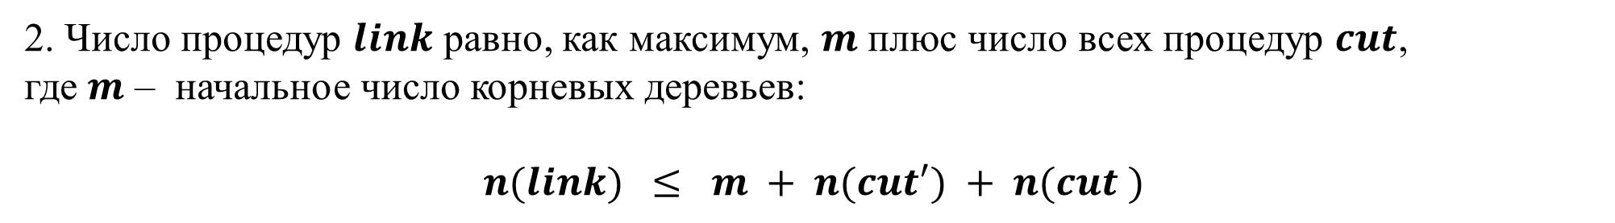
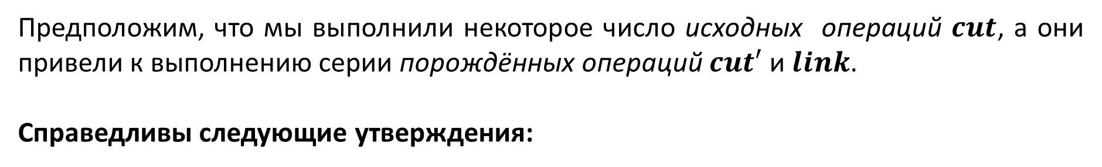
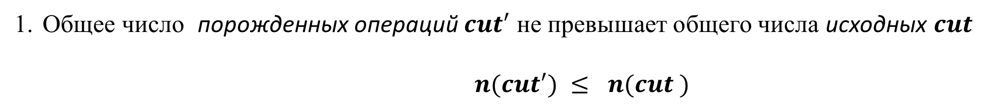
Предположим, что мы выполнили некоторое число исходных операций $cut$, а они привели к выполнению серии порождённых операций $cut′$ и $link$.
Справедливы следующие утверждения:
Общее число порожденных операций $cut′$ не превышает общего числа исходных $cut$
$n(cut′) ≤ n(cut )$
2. Число процедур $link$ равно, как максимум, $m$ плюс число всех процедур $cut$,
где $m$ – начальное число корневых деревьев:
$$n(link) ≤ m + n(cut′) + n(cut )$$
В.М. Котов, Е. П. Соболевская, А. А. Толстиков. «Алгоритмы и структуры данных»: учеб. пособие Минск: БГУ, 2011г. C. 97 – 109.

Slide 65
Куча Фибоначчи
Усреднённая оценка трудоемкости операции добавления нового элемента:
Усреднённая оценка трудоемкости операции уменьшения ключа (задана ссылка на элемент в структуре):
Усреднённая оценка трудоемкости операции увеличения ключа (задана ссылка на элемент в структуре):
Усреднённая оценка трудоемкости операции удаления минимального элемента:

Slide 66

ЗАДАНИЕ
???
Выполнить общие задачи в iRunner
Тема 3. Структуры данных
0.3. Бинарная куча (проверка на соответствие структуре) 0.4. Биномиальная куча (понимание структуры)
43. 2 Кодирование Хаффмана
ФПМИ БГУ

Slide 67
Спасибо за внимание!
©ДМА ФПМИ Соболевская Е.П

